Slide 1
Mapy – zpětná vazba
Interpretace
Přidat kontext (sousedství, administrativní členění, specifické lokality, lokální problémy apod.)
Zobecnění – město a okolí, sever-jih-východ-západ, administrativní členění
Všímat si důležitých věcí – podpora v největších sídlech
Syntetizovat informace z různých map
Zohlednit změnu kandidáta
Volí voliči, nikoli území (jihu okresu hlasoval pro …)
Tvrzení „kandidát získal obec“ nemá smysl

Slide 2
Vizualizace
Číslování a názvy map + odkazování z textu

Slide 3
Velikost vložených map

Slide 4
Rozdělení do kategorií

Slide 5
Hranice intervalů

Slide 6
Odlišení poklesu a nárůstu +přejmenování a přebarvení kategorie -1

Slide 7
Legenda by měla obsahovat jen to co je v mapě

Slide 8
Popisky

Slide 9
Data

Slide 10
Úvodem
Prostorová analýza x analýza v prostoru
V politologii se prostorové hlasovaní (spatial voting) a prostorová analýza voleb (spatial analysis) týká myšleného politického prostoru
V geografii se prostorová analýza týká fyzického prostoru
Kvantitativní = potřeba vhodných dat
V tradičním pojetí prostorové analýzy se neuplatňují jiné než kvantitativní metody

Slide 11
Povaha dat
Agregovaná data
Kardinální
Prostorové
a časové zařazení

Slide 12
Princip vzniku agregovaných dat
Různě vysocí lidé
V několika místnostech
Agregace dat
Jen jeden údaj za místnost
Různé situace mohou vést ke stejnému výsledku

Slide 13
Jméno | Adresa | věk | účast | strana | vyznání | EA
Karel J. | Údolní 5 | 18 | Ano | ČSSD | ateista | zaměstnanec
Jana B. | Údolní 2 | 73 | Ano | ČSSD | ateista | důchodce
Jiří K. | Údolní 12 | 34 | Ne | - | ateista | OSVČ
Květa D. | Údolní 7 | 45 | Ano | ANO | ateista | zaměstnanec
Tomáš V. | Marešova 3 | 98 | Ano | ODS | ateista | důchodce
Marie H. | Marešova 7 | 26 | Ne | - | katolík | zaměstnanec
Jan Z. | Marešova 5 | 22 | Ano | TOP09 | ateista | OSVČ
Eva A. | Jaselská 4 | 73 | Ano | KSČM | ateista | důchodce
Zdeněk C. | Jaselská 9 | 55 | Ne | - | ateista | zaměstnanec
Pavel N. | Jaselská 24 | 23 | Ano | ANO | ateista | student
Anna R. | Jaselská 35 | 64 | Ano | ANO | ateista | důchodce
Emil M. | Obilní trh 2 | 48 | Ano | ČSSD | ateista | zaměstnanec
Lucie S. | Obilní trh 8 | 47 | Ano | KDU | ateista | zaměstnanec
Milan T. | Obilní trh 13 | 49 | Ne | - | katolík | OSVČ
Údolní
Marešova
Jaselská
Obilní trh

Slide 14
Jméno | Adresa | věk | účast | strana | vyznání | EA
Karel J. | Údolní 5 | 18 | Ano | ČSSD | ateista | zaměstnanec
Jana B. | Údolní 2 | 73 | Ano | ČSSD | ateista | důchodce
Jiří K. | Údolní 12 | 34 | Ne | - | ateista | OSVČ
Květa D. | Údolní 7 | 45 | Ano | ANO | ateista | zaměstnanec
(18+73+34+45)/4
3xAno/4
ulice | Průměrný věk | účast | ČSSD | ANO | KSČM | ODS | TOP | KDU | katolíci | zaměstanci | Počet
Údolní | 42,5 | 75 | 66,6 | 33,3 | 0 | 0 | 0 | 0 | 0 | 50 | 4
Marešova | 48 | 66,6 | 0 | 0 | 0 | 50 | 50 | 0 | 33,3 | 33,3 | 3
Jaselská | 50,1 | 75 | 0 | 66,6 | 33,3 | 0 | 0 | 0 | 0 | 25 | 4
Obilní trh | 48 | 66,6 | 50 | 0 | 0 | 0 | 0 | 50 | 33,3 | 66,6 | 2

Slide 15
EKOLOGICKÁ CHYBA
V procesu agregace se ztrácí informace
Nelze hovořit o pozorovaných vztazích jako o platných pro individuální voliče
V našem případě: tam kde je nějaký katolík získala hlas KDU nebo TOP09. Přitom ale oba katolíci nevolili.
V reálném světě nejsme schopni věrohodně z agregovaných dat věrohodně rekonstruovat individuální vztahy
Rozdíl akademický výzkum X práce v kampani

Slide 16
Specifika prostorových dat
Autokorelace (více seminář 3)
„vše souvisí se vším, a co si je blíž, to spolu souvisí více“
Porušení předpokladu o nezávislosti pozorování
Nestacionarita (více seminář 4)
Volební chování jedné společenské skupiny se může v prostoru lišit (katolíci ve Valašských Klouboucích x katolíci v severních Čechách, podnikatelé v Praze x podnikatelé na Svitavsku)

Slide 17
Velikost polygonu
Malý region = vysoká homogenita/
vysoký „šum“
Velký region = nízká homogenita/
nízký šum
Funkční x administrativní region

Slide 18
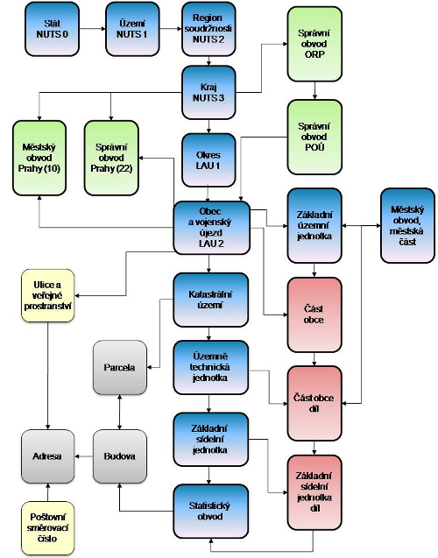
http://apl.czso.cz/irso4/cisel.jsp
Viz http://www.cuzk.cz/Uvod/Produkty-a-sluzby/RUIAN/2-Poskytovani-udaju-RUIAN-ISUI-VDP/Ciselniky-ISUI/Nizsi-uzemni-prvky-a-uzemne-evidencni-jednotky.aspx

Slide 19
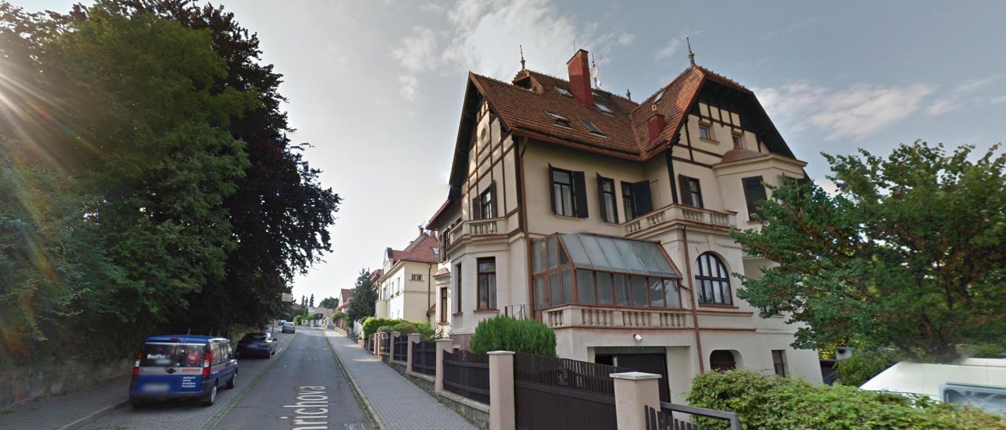
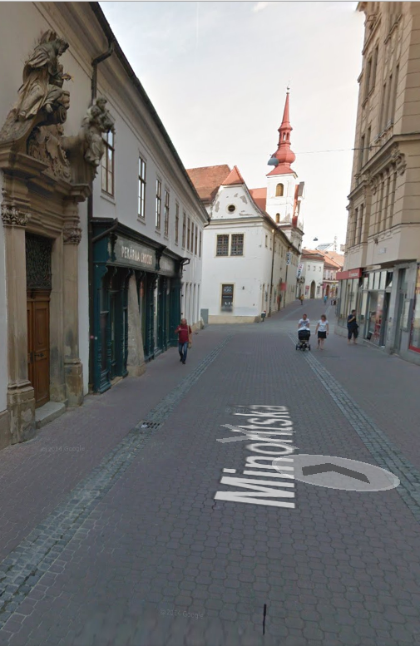
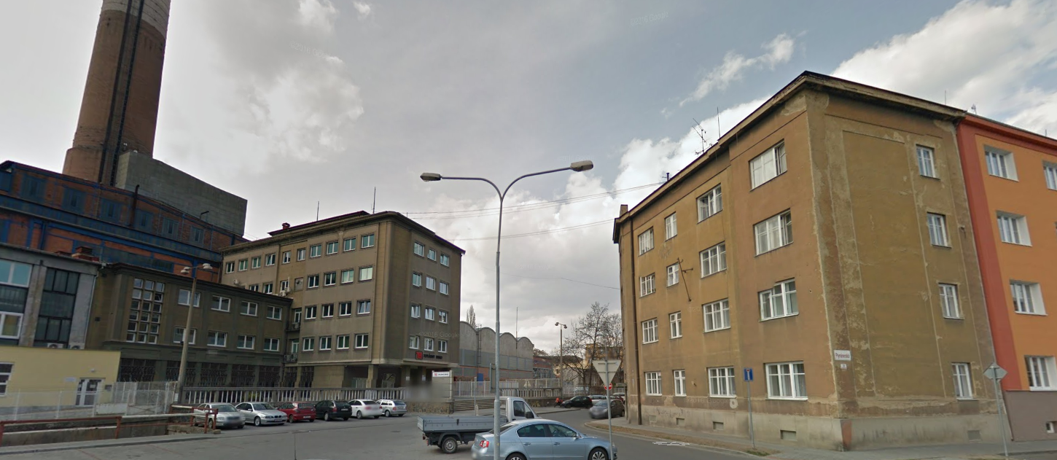
Zdroj: google.maps.com

Slide 20
Rozdíly mezi měřítky
 | nezaměstnanost |  | vš |  | Počet obyvatel |  | OSVČ
 | min | max | min | max | min | max | min | max
Brno | 9,4 |  | 20,6 |  | 385913 |  | 14,19 |  | 1
Městské části | 5,8 | 11,9 | 11,1 | 32,5 | 577 | 64316 | 9,2 | 18,3 | 29
„Čtvrtě“ | 0 | 23 | 0 | 39 | 5 | 26781 | 6 | 75 | 59
ZSJ | 0 | 100 | 0 | 75 | 0 | 12836 | 0 | 100 | 264
- kvůli značným rozdílům ve velikosti jednotek je obvykle vhodné používat váhy

Slide 21
Důsledky „měření“ (sběru dat)
V socio-ekonomické analýze obvykle není problém s chybějícími daty za místa
Problém s chybějícími daty pro čas (mnoho údajů je zjišťováno jen z cenzu)
Bojkot sčítání (např. Řekové v Albánii, Albánci v Makedonii a Srbsku, …)
V ČR otázka víry a vyznání v roce 2011

Slide 22
Data za obce dostupná každoročně (nebo častěji)
Počet obyvatel
Věkové složení
Pohyb obyvatelstva (narození/zemřelí, přistěhovalí/vystěhovalí)
Bytová výstavba
Nezaměstnanost (měsíčně)
Rozpočty obcí
Školská statistika

Slide 23
Shrnutí
Agregovaná data
Nebezpečí ekologické chyby
Kardinální proměnné
Možnosti pro využití řady statistických nástrojů
Prostorová data
Narušení obvyklých předpokladů
Otázka měřítkové úrovně
Otázka spolehlivosti dat

Slide 24
Vážení dat

Slide 25
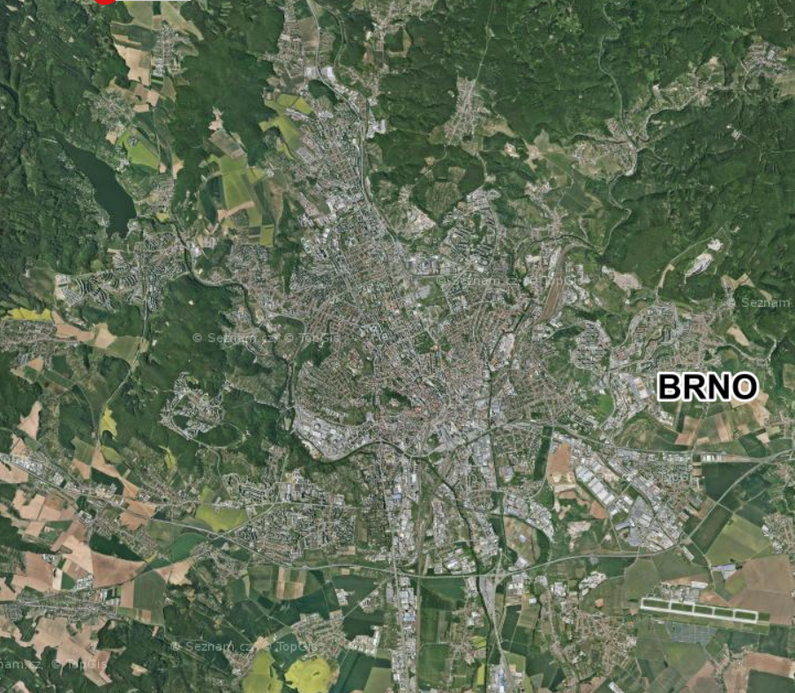
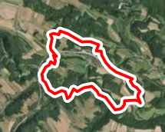
Co je to vážení dat?
Jihomoravský kraj
Nejmenší obec: Říkonín, 33 obyvatel
Největší obec: Brno, cca 380 000 obyv.
Bez vážení dat znamená procento voličů v Řikoníně totéž co procento voličů v Brně
Pro volební výsledek to ale není totéž

Slide 26
Výpočet váhy
Možnost vážit populací obce (buďto počet obyvatel, nebo v našem případě lépe počet voličů)
Zkresluje hodnoty standardní chyby (ta nás sice moc nezajímá, ale pro jistotu)
Vhodný způsob: podíl obce na voličích-obyvatelstvu obvodu
suma sloupce voličů nebo obyvatelstva
vydělení počtu voličů-obyvatel obce sumou za celý obvod
Součet je 1
Vynásobení počtem obcí v kraji (např. 500 obcí)
v excelu: vaha = a2/$a$501*500, kde $a$501 je suma voličů
v spss: transform -> compute vaha = volici08/suma volici*50 (viz klikací návod)
Počet případů ve vážené analýze odpovídá reálnému počtu obcí

Slide 27
Použití váhy
Data – weight cases (úplně dole)
Weight cases by – do pole Frequency variable vložte proměnnou vaha - Ok

Slide 28
Důsledky použit vah
Spočítané charakteristiky jsou blíže „realitě“
Situace ve městě s 10 000 obyvateli má pro výsledky stejný dopad jako situace v 10 obcích s 1000 obyvateli nebo ve 100 obcích se 100 obyvateli
Bez vah analýzy odráží spíše situaci malých obcích, kterých je sice mnoho, ale vzhledem k počtu voličů nemusí být pro podporu strany důležité

Slide 29
Popis podpory pomocí deskriptivních statistik

Slide 30
Popis volební podpory
Kde?
Jak?

Slide 31
Proč?
Účelem deskriptivní statistiky je zjistit vlastnosti proměnné
(Porozumět používaným datům)
Vlastnosti proměnné mají důsledek pro další analýzy
A pro interpretaci výsledků analýz
Zisk zjednodušené informace o volební podpoře stran/kandidátů

Slide 32
Jakou podporu mají kandidáti v obvodu?

Slide 33
Známe od nepaměti
Minimum a maximum
Dávají velmi hrubou představu, v jakém rozmezí se podpora strany pohybuje
Mohou indikovat případné chyby ve výpočtu

Slide 34
Známe z loňska
Průměr - Hledáme hodnotu, která nejlépe reprezentuje proměnnou
Samotná střední hodnota poskytuje značně redukovanou (a zkreslenou, pokud jsou v datech odlehlé případy) představu o vlastnostech proměnné
Vhodné srovnat s mediánem
Míra variability doplňuje informaci, jak dobře střední hodnota reprezentuje všechny případy
Ukazuje, jak moc se mezi sebou liší hodnoty proměnné
Kvantily
Ukazují mezní hodnoty, ve kterých se pohybuje určité procento případů

Slide 35
Jak je volební podpora stran ne/koncentrovaná?
Ze statistického hlediska
Variační koeficient
Giniho koeficient
Z geografického hlediska
Moranovo I
Lisa

Slide 36
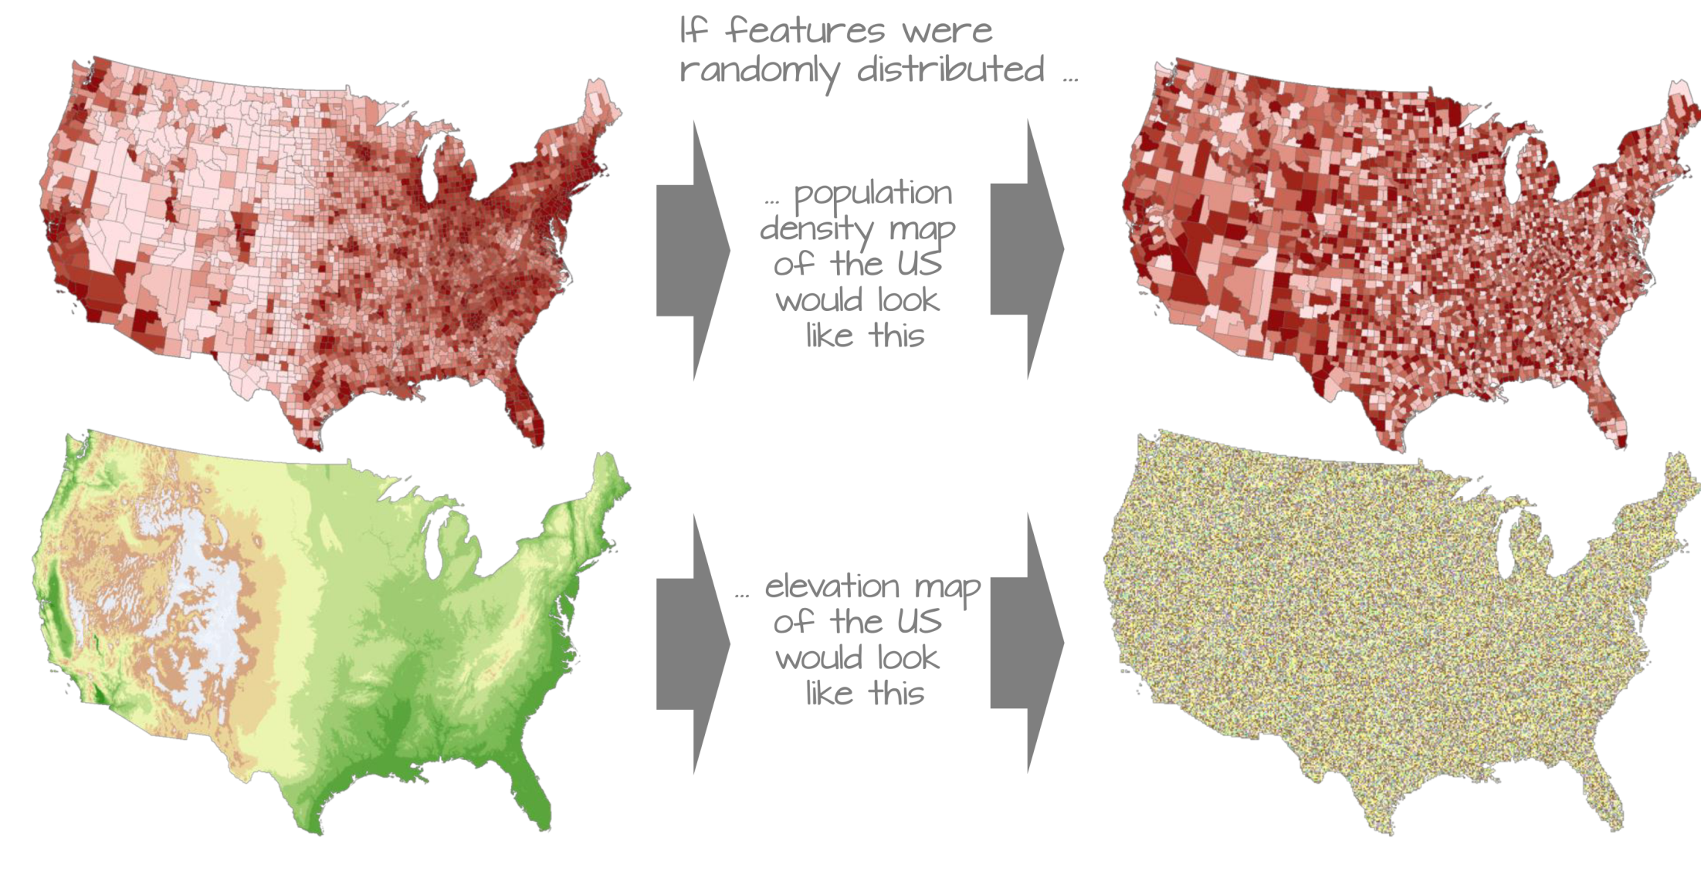
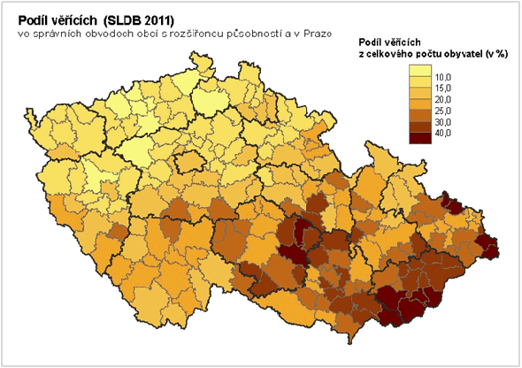
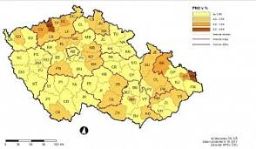

Slide 37
Variační koeficient
=směrodatná odchylka/průměr
V prostorové analýze využíván jako míra koncentrace
Neznamená ale míru územní koncentrace!!!
Nebere v potaz rozložení hodnot v prostoru
0 – velmi malé rozdíly v hodnotách proměnné
Nemá pevnou horní hranici
Není vhodné interpretovat v procentech
Vhodný referenční bod pro interpretaci jsou hodnoty var. Koef. ostatních kandidátů

Slide 38
Giniho koeficient
Rozdíl skutečného a ideálně rovnoměrného rozložení
Stále nebere v potaz uzemní koncentraci
Ale lépe zohledňuje velikost obcí
Není obsažen v spss ani excelu
Postup v manuálu v materiálech

